Slide 1
知识图谱构建：通过人工标注，找到实体和关系，这里用到的是对字符串的处理（我对此很熟练），也可以用正则表达式。找到实体之后，创建实体之前需要判断实体在这之前是否被创建过，此时需要用语言来查询是否存在节点，若存在就将查找的节点赋值给想要创建的节点，否则就新创建节点。节点创建完后就创建关系。
查询步骤：本次实验我们是选择的党史人物，所以我们的查询以人物为中心，所有的节点都是从任务出发的，例如：毛泽东的出生日期，毛泽东参加红一方面军长征的时间等等。查询时需要先利用最大正向匹配算法，将在词库里面的实体或关系找出来，之后将找到的实体和关系嵌入到查询语句中。

Slide 2
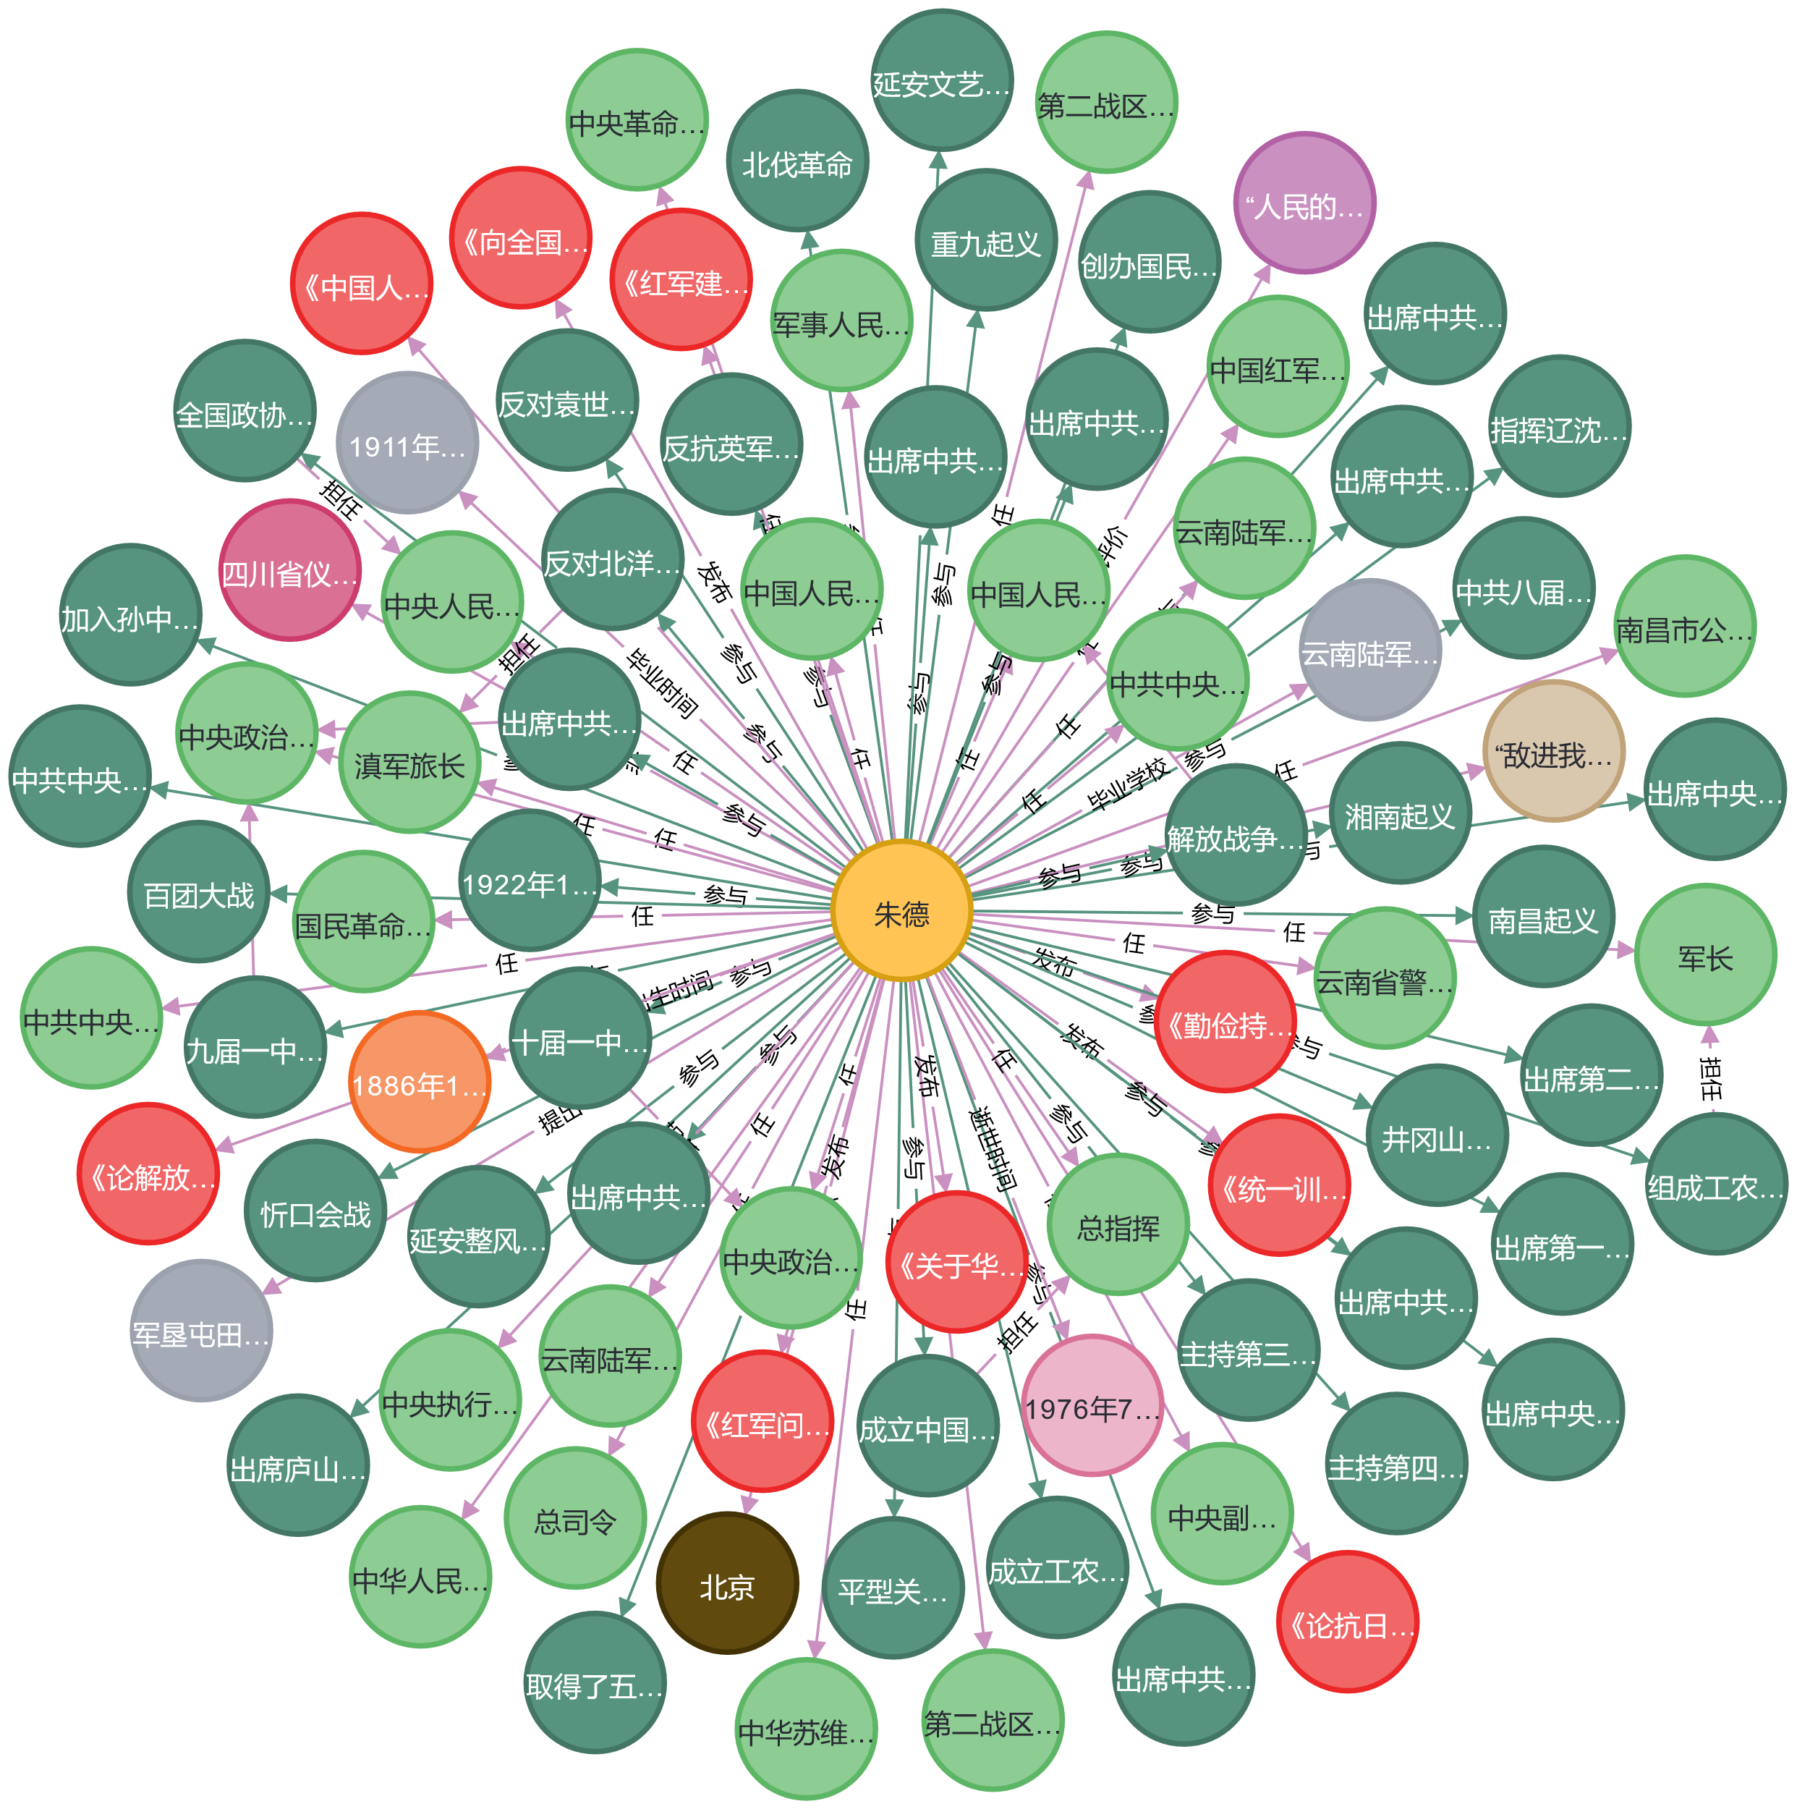
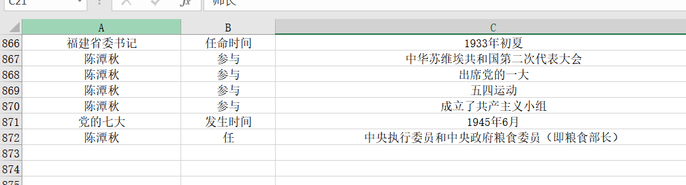
节点类型：人物、时间、地点、著作、字、号、等共计747个节点
关系：事件中提出、事件地点、任、任命时间、任职地点、出生地点、出生时间、别人评价、原名、参与、发布、发布时间、发生时间、号、夫妇、好友、字、思想、思想时间、担任、提出、提出时间、提出背景、毕业学校、毕业时间、民族、笔名、著作内容、著作地点、逝世地点、逝世年龄、逝世时间
872个三元组！！！

Slide 3
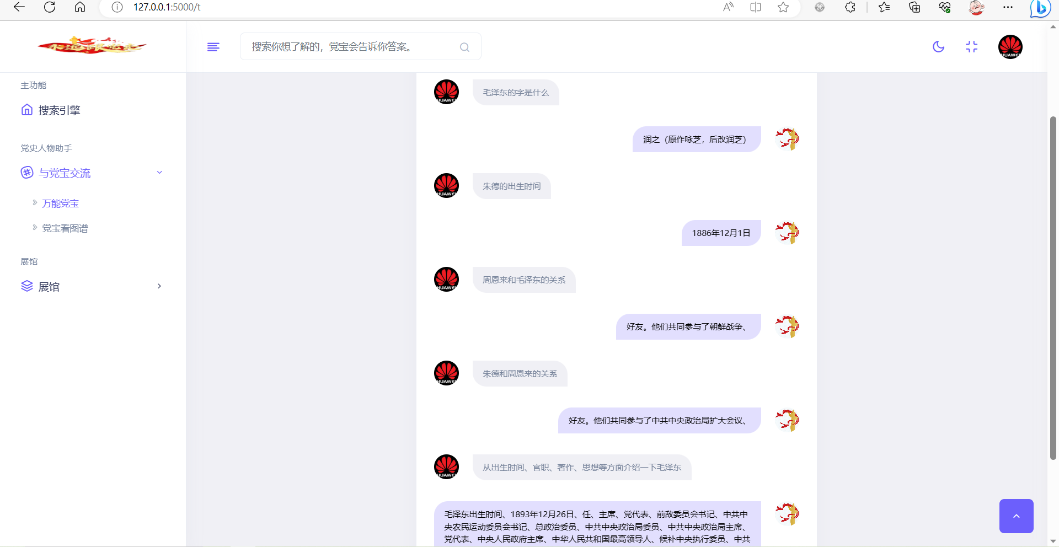
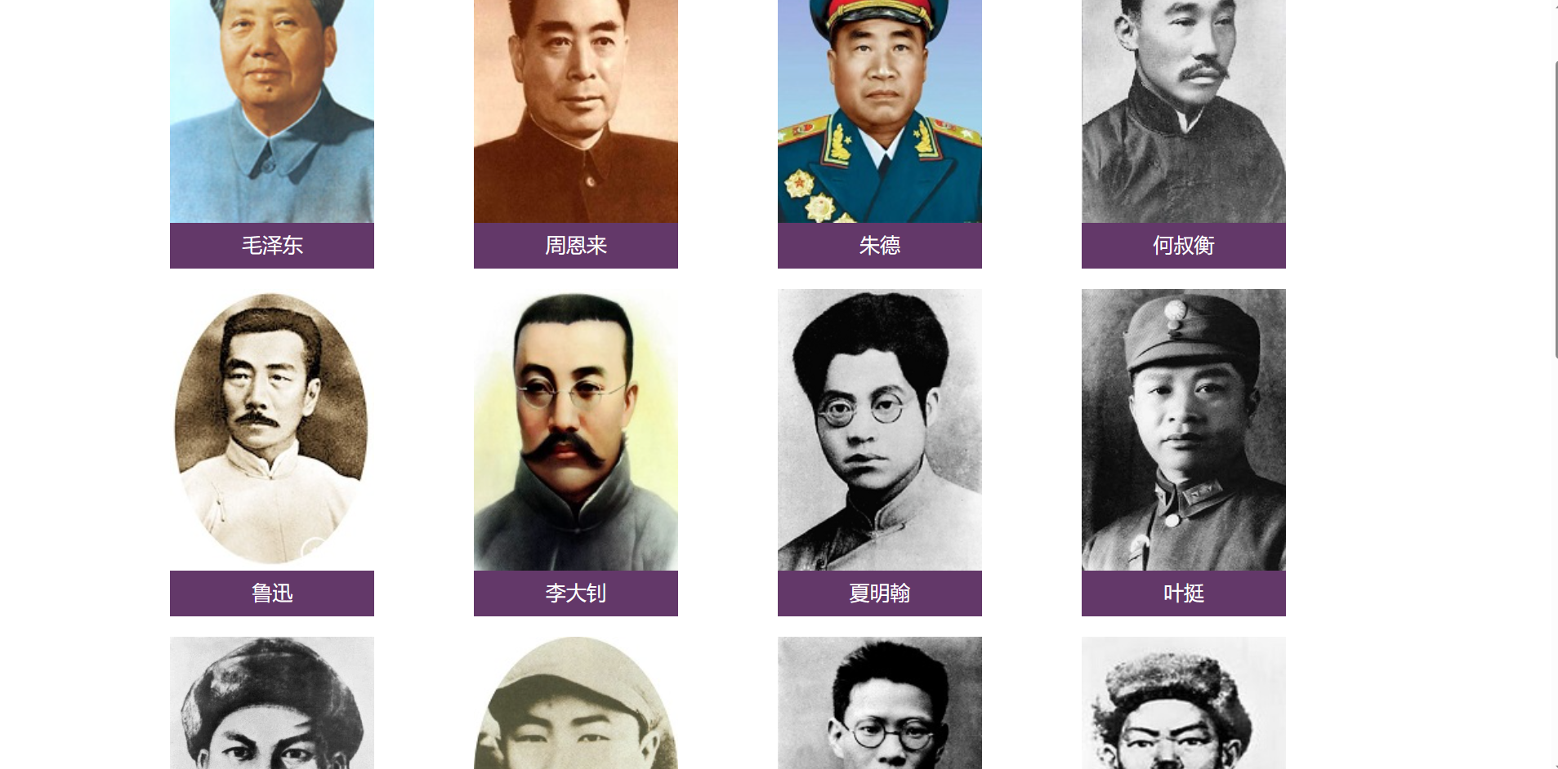
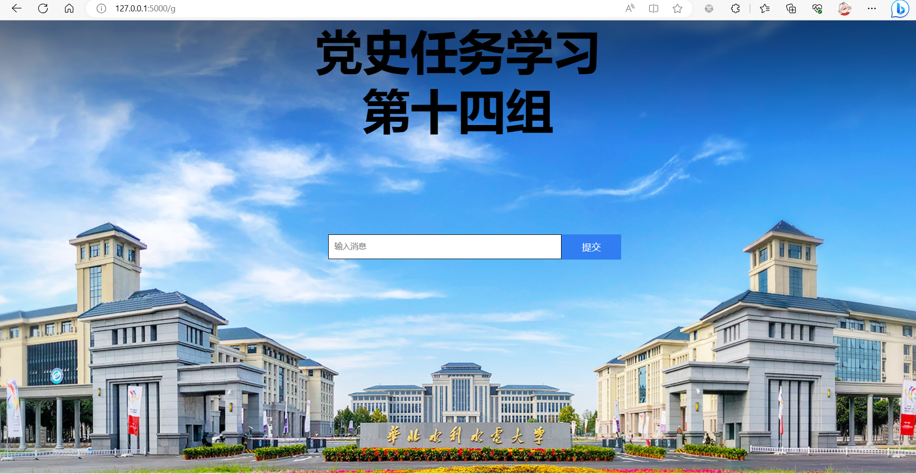
问答系统
人物展
搜索引擎
支持的类型：
1. XX的属性（出生时间、地点等等）
2. XX的关系的某某属性
3. XX和XX的关系（推理出来）
4. XX属性的某某属性的某某属性（距离为4）
5.混合查询（如介绍某个人，可以从某些角度来进行查询）

